Slide 1
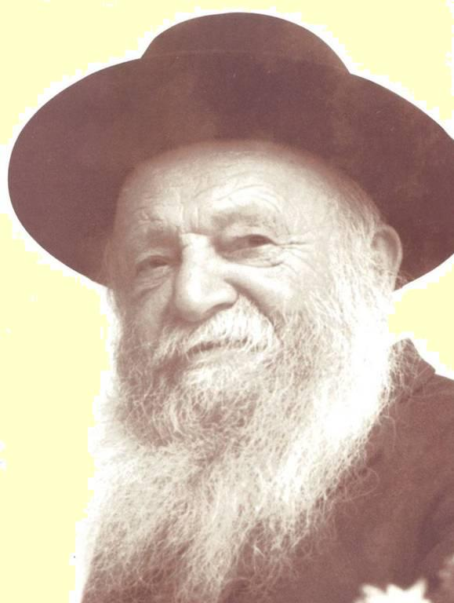
חידון על הרב צבי יהודה זצ"ל

Slide 2


שלב א':
נכון או לא נכון

Slide 3
הרב צבי יהודה למד תורה בילדותו בישיבת מרכז הרב
לא נכון!

Slide 4
הרב צבי יהודה התחתן עם הבת של הרב חרל"פ
לא נכון!

Slide 5
הרב צבי יהודה פעל למען עלית יהודי רוסיה
נכון!

Slide 6
הרב צבי יהודה הקים את ישיבת תורת החיים
לא נכון!

Slide 7
הרב צבי יהודה פסק שיש חובת גיוס לצה"ל גם על תלמידי ישיבה
נכון!

Slide 8
ישיבת ירושלים לצעירים זו ישיבה לחוזרים בתשובה.
לא נכון!

Slide 9
שלב ב':
לפניך חלק משמות המאמרים או הספרים שחיבר הרב צבי יהודה.
א. השלם את השם של הספר או המאמר.
ב. מה נושא המאמר או ההיגד.

Slide 10
"את אחי...
...אנוכי מבקש"
נושא : אחדות ישראל

Slide 11
"וקראת...
...לשבת עונג"
נושא : יחס הרב לאכילה בשבת

Slide 12
"אור...
...לנתיבתי"
נושא : מאמרים שחיבר הרב על נושאים שונים

Slide 13
"שומר...
...אחי אנוכי"
נושא : מאמר למען עליית יהודי רוסיה לארץ ישראל.

Slide 14
"ארץ...
...הצבי"
נושא : ספר שחיבר הרב העוסק במצות יישוב ארץ ישראל.

Slide 15


שלב ג': שאלות כלליות

Slide 16
מה התאריך העברי שבו נולד הרב צבי יהודה?
ט"ז ניסן 1891

Slide 17
מה התאריך העברי שבו נפטר הרב צבי יהודה?
י"ד אדר
התשמ"ב

Slide 18
על מה הקפיד הרב בכתובת מכתביו?
לכתוב אך ורק
תאריך עברי

Slide 19
עם מי התחתן הרב צבי יהודה?
עם הרבנית חוה לאה ביתו של הרב הוטנר

Slide 20
את מה ראה הרב צבי יהודה כמשימת חייו?
לערוך ולהוציא לאור את הספרים שחיבר אביו הרב קוק

Slide 21


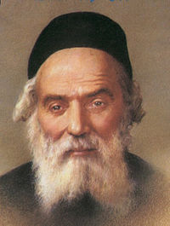
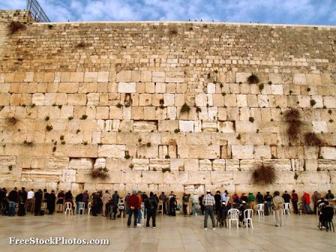
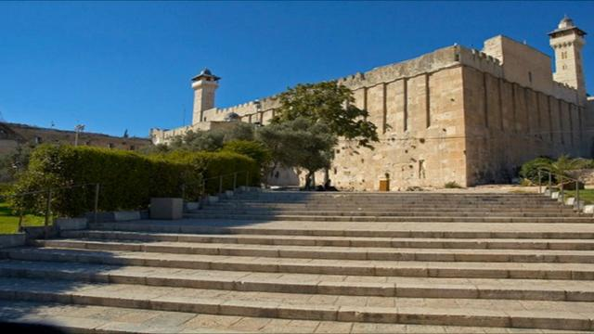
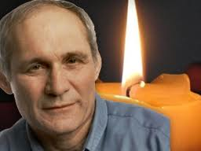
שלב ד':
תמונות
חברון עיר האבות

Slide 22
הרב צבי יהודה כתב לתלמידיו שיש להקפיד לא לעשן בבית המדרש

Slide 23
לאחר כיבוש העיר העתיקה בשנת 1967 היה הרב צבי יהודה אחד מהרבנים הראשונים שהגיע להתפלל בכותל

Slide 24
הרב צבי יהודה קבע שכל תלמידי ישיבת מרכז הרב ילמדו בכל יום חצי שעה הלכות לשון הרע מספר שחיבר החפץ חיים

Slide 25
א. הרב צבי יהודה היה ישן זמן מועט.
ב. הזהיר את תלמידיו לא להפריע לתלמידים שנחים את מנוחת הצהרים.

Slide 26
תלמיד של הרב צבי יהודה שהקים את היישוב כפר עציון

Slide 27
חברון עיר האבות
תלמיד של הרב צבי יהודה הרב משה לוינגר הקים את הישוב היהודי בחברון.

Slide 28
שלב ד':
מספרים
1940
91
1947
1982
1951

Slide 29
1982
שנת פטירתו של הרב צבי יהודה

Slide 30
1940
יסד הרב צבי יהודה את "חוג הראי"ה, בחוג זה למדו את כתבי הרב קוק ואביו

Slide 31
1891
שנת לידתו של הרב צבי יהודה

Slide 32
1951
הרב צבי יהודה מתמנה לראש ישיבת מרכז הרב

Slide 33
1947
ביום ההכרזה על מדינת ישראל יצא הרב צבי יהודה לרקוד ברחובות העיר.

Slide 34
1904
שנת עלייתו של הרב צבי יהודה לארץ ישראל

Slide 35
1922
הרב צבי יהודה מתחתן בפולין עם הרבנית חוה לאה

Slide 36
91
מספר השנים שחי הרב צבי יהודה

